Slide 1


Recursos variados para elaborar una secuencia didáctica
Taller: Ideas, herramientas, y recursos para que mi alumnado sea competente
Murcia 3 y 4 de julio de 2013

Slide 2

Ejemplos de tareas

Slide 3

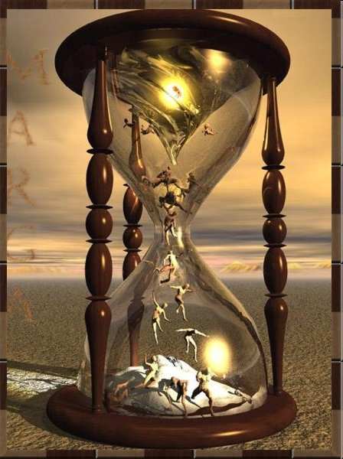
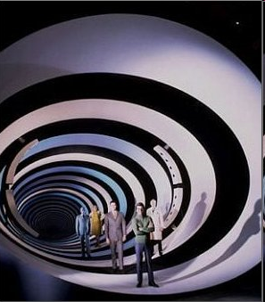
TAREA: ELABORAR UNA LÍNEA DEL TIEMPO

Slide 4
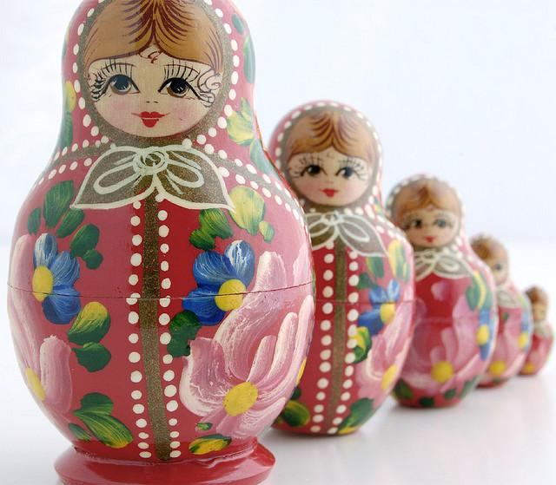
IDEAS PARA TRABAJAR EN EL AULA
Actividad inicial del Proyecto de trabajo “Un billete de ida y vuelta”
La tarea contada por las profesoras Línea del tiempo de una alumna
Colegio Ayalde
Clasificación de las épocas históricas en América y el Viejo continente
Colegio Antonio Lizarazo (Colombia)
Cartagena, ciudad histórica
Colegio Institución Educativa Benjamín Herrera (Colombia)

Slide 5
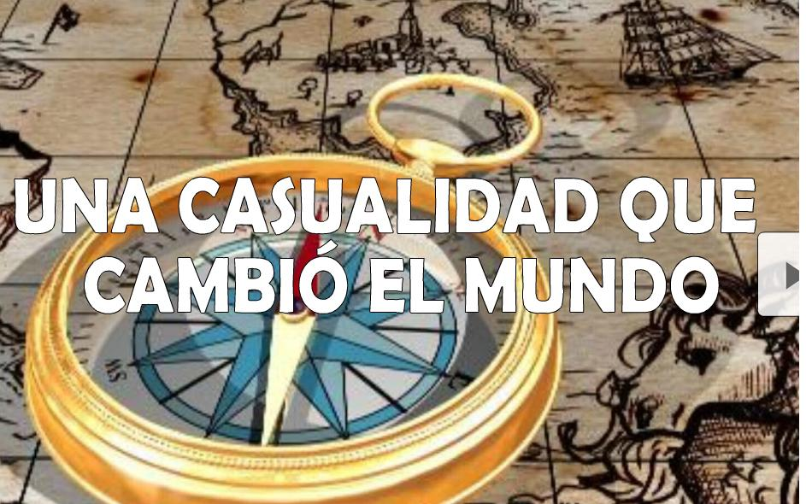
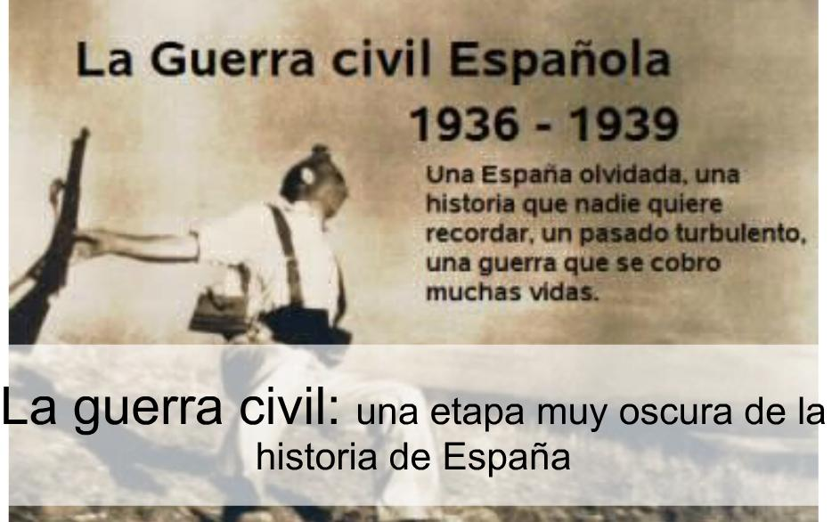
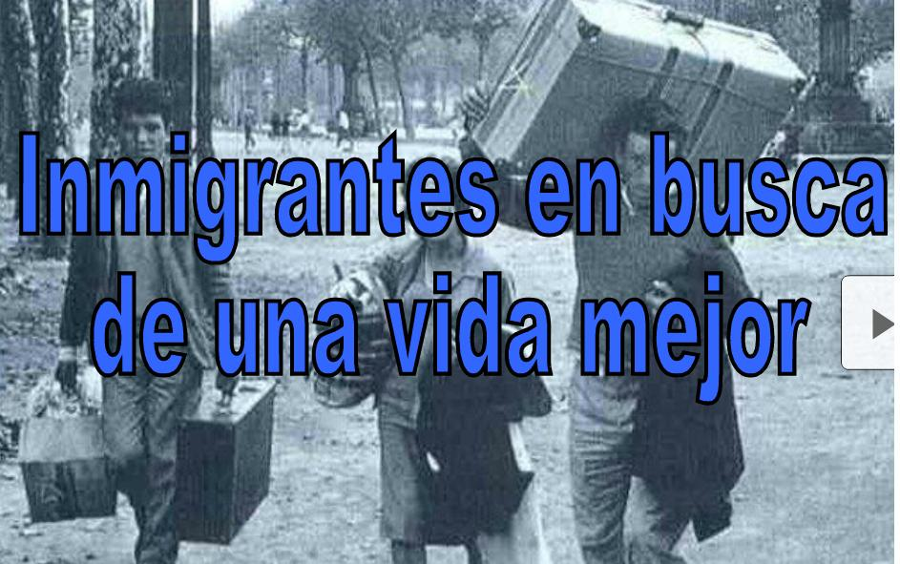
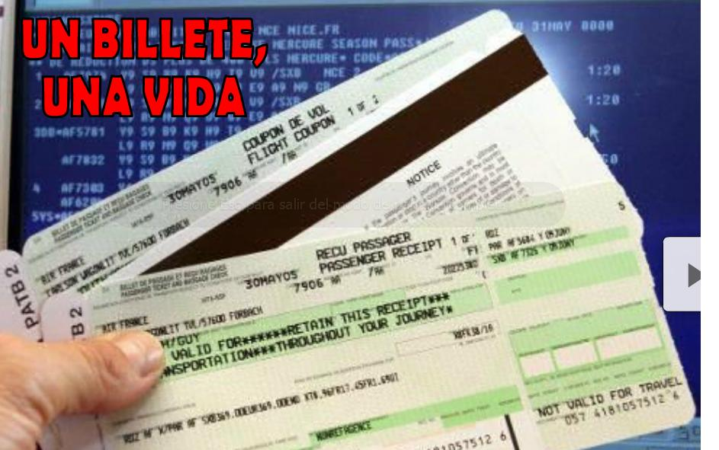
TAREAS: HACER UNA PRESENTACIÓN DE DIAPOSITIVAS, SUBIRLA A SLIDESHARE, Y EXPOSICIÓN ORAL EN EL AULA
PARA VER LAS PRESENTACIONES DE DIAPOSITIVAS HAGO CLIC SOBRE CADA UNA DE ELLAS

Slide 6
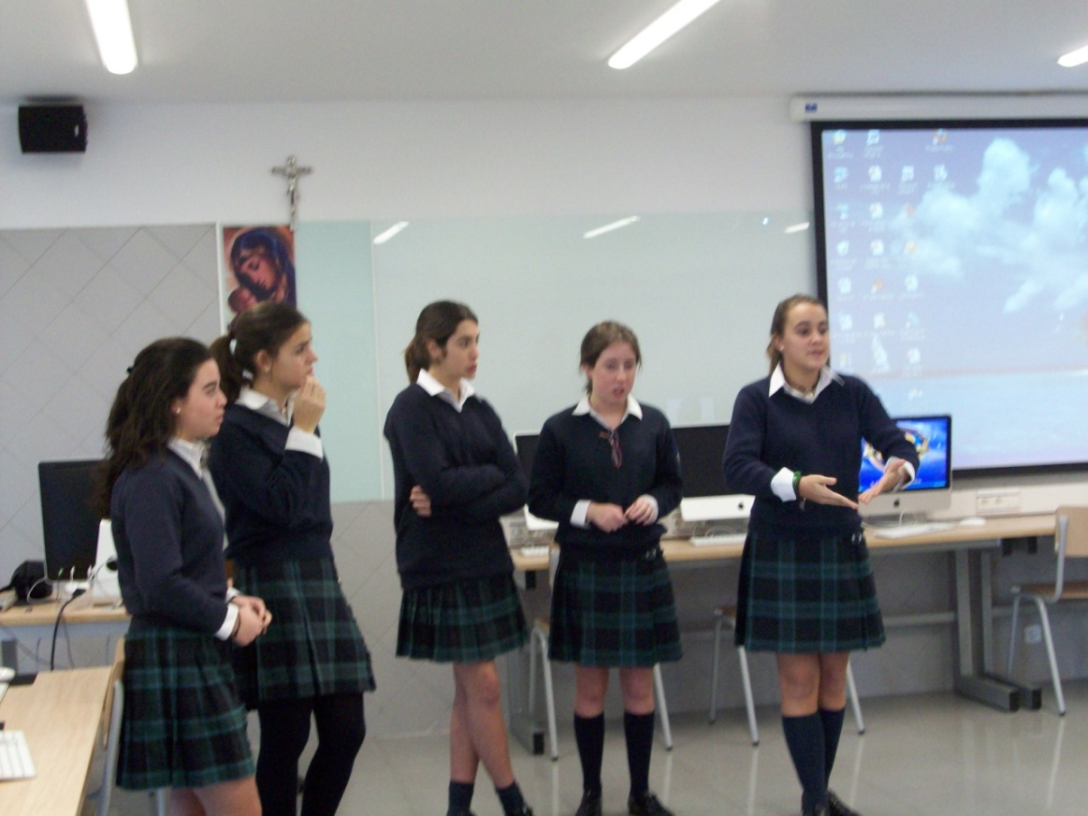
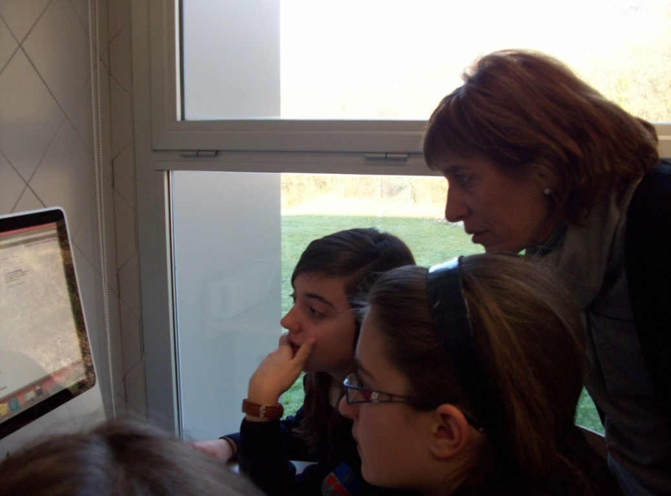
TAREA:
ELABORAR UNA PRESENTACIÓN DE DIAPOSITIVAS Y PRESENTARLA DE FORMA ORAL
Investigar y elaborar una presentación de diapositivas para presentarla oralmente en el aula
ACTIVIDAD 1: Buscar en Internet información escrita y gráfica y recogerla en fichas
ACTIVIDAD 2: Buscar un vídeo para la presentación
ACTIVIDAD 3: Alto en el camino para reflexionar. Escribimos en nuestro
diario de aprendizaje
ACTIVIDAD 4: Preparar la presentación de diapositivas y subirla a SlideShare
ACTIVIDAD 5: Exponer la presentación a los demás compañeros

Slide 7
IDEAS PARA TRABAJAR EN EL AULA
Proyecto: “Un billete de ida y vuelta”
Hacer una investigación, reflejarla en una presentación de diapositivas y exposición oral en el aula
Las tareas contadas por las profesoras Colegio Ayalde

Slide 8
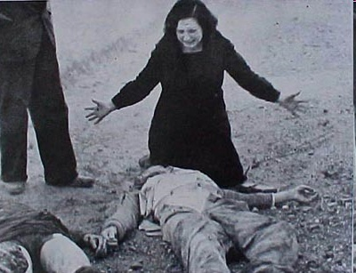
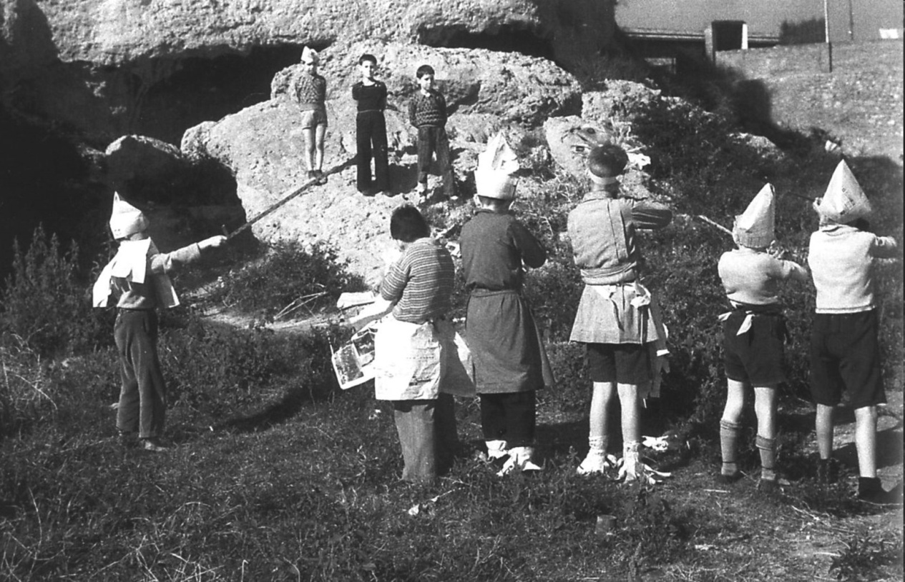
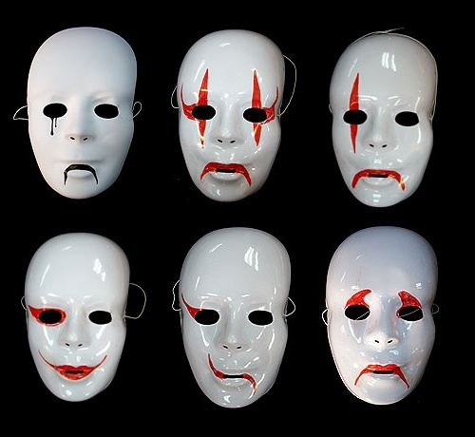
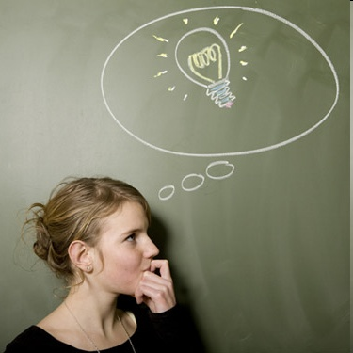
SOBRE LA GUERRA CIVIL ESPAÑOLA
Tareas:
Escribir un relato
Escribir un artículo de opinión
Saber ponerse en la piel de diferentes personas
Pienso como...
Relatos de las alumnas
Artículos de opinión de las alumnas

Slide 9
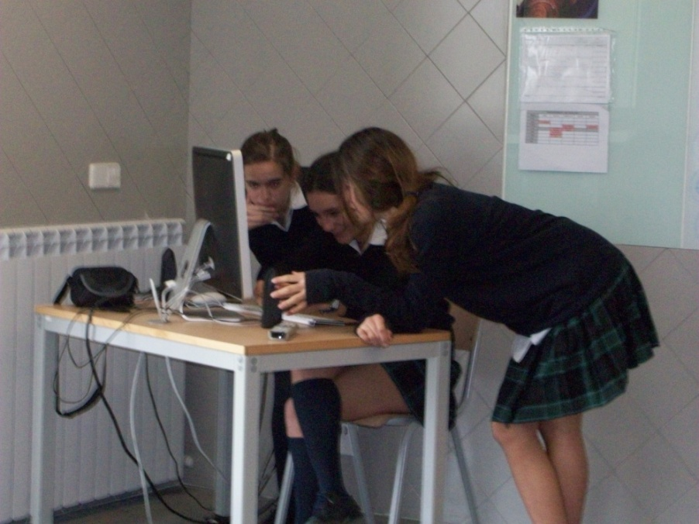

TAREA: ESCRIBIR UN RELATO Y LEERLO EN VOZ ALTA EN EL AULA
ACTIVIDAD 1: Escribimos un relato
ACTIVIDAD 2: Hacemos un alto en el camino para reflexionar. Escribimos en nuestro diario de aprendizaje
ACTIVIDAD 3: Revisamos el borrador y escribimos el relato definitivo y lo subimos a ISSUU
ACTIVIDAD 4: Lectura en voz alta del relato
Y subirlo a ISSUU

Slide 10
IDEAS PARA TRABAJAR EN EL AULA
Proyecto: “Un billete de ida y vuelta”
Escribir un relato o un artículo de opinión sobre la Guerra Civil Española
La tarea contada por las profesoras Colegio Ayalde

Slide 11

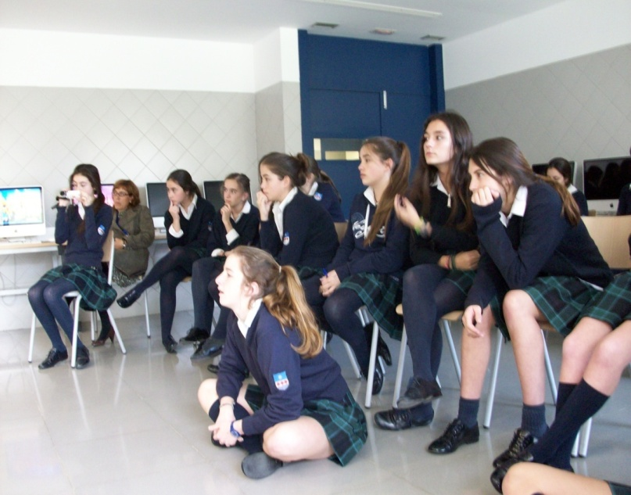
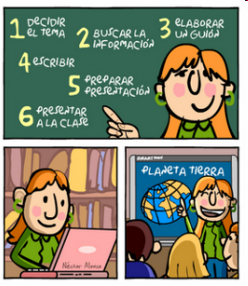
TAREA: HACER UNA EXPOSICIÓN ORAL EN EL AULA A PARTIR DE UNA PRESENTACIÓN DE DIAPOSITIVAS
SECUENCIA DIDÁCTICA
SIEMPRE CON ACTIVIDADES CONTEXTUALIZADAS
Exposiciones orales de las alumnas
GRABAR CON UNA VIDEOCÁMARA LAS EXPOSICIONES ORALES Y SUBIRLAS A VIMEO
VIMEO

Slide 12
IDEAS PARA TRABAJAR EN EL AULA
Proyecto: “Un billete de ida y vuelta”
Hacer una exposición oral en el aula a partir de una presentación de diapositivas
La tarea contada por las profesoras Colegio Ayalde

Slide 13
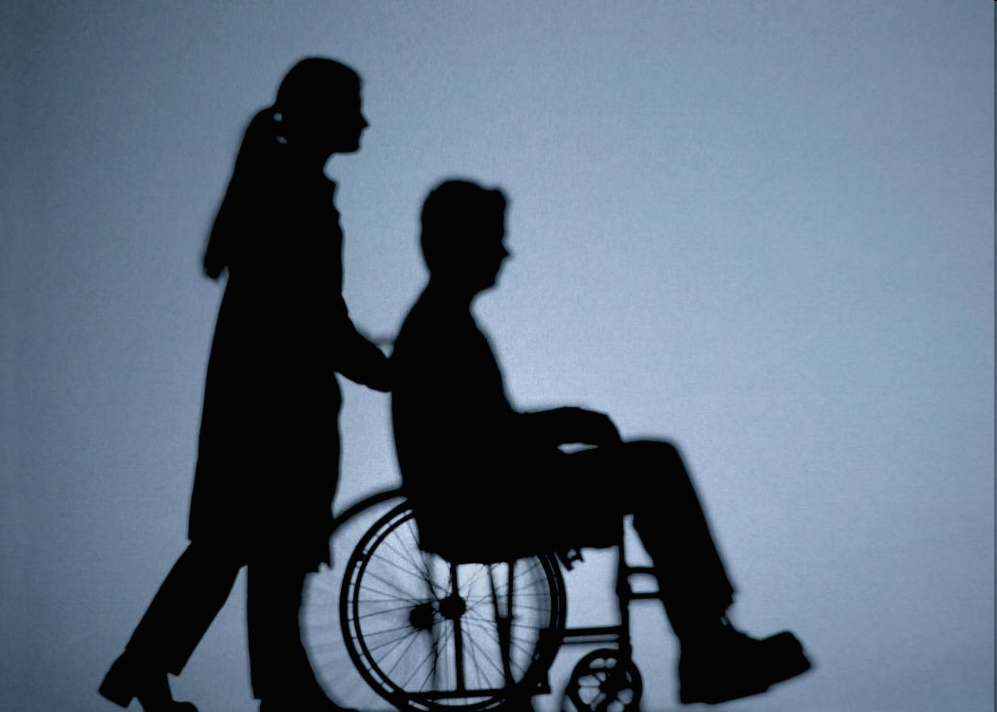
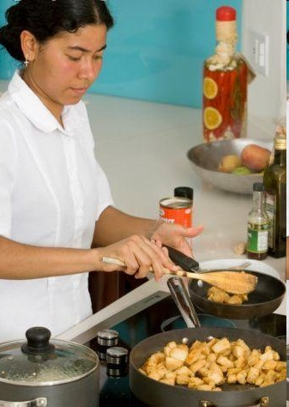


ESCAPANDO DE LA POBREZA: COMPRO BILLETE PARA ESPAÑA
Me informo sobre la situación de los inmigrantes utilizando diferentes lentes
TAREA: HACER UNA ENTREVISTA
GRABAR LAS ENTREVISTAS CON UNA VIDEOCÁMARA Y SUBIRLAS A VIMEO
VIMEO
Entrevistas de las alumnas

Slide 14
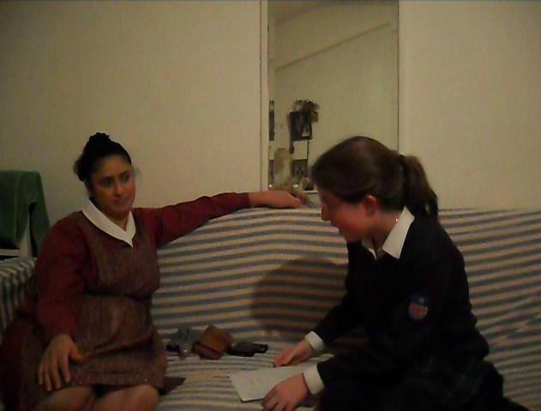
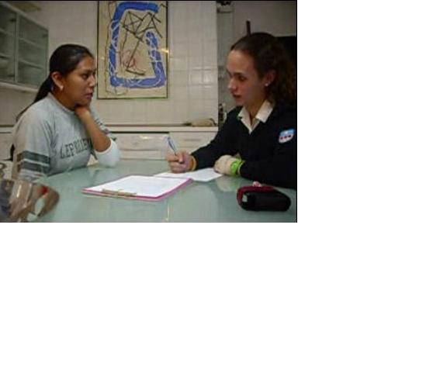
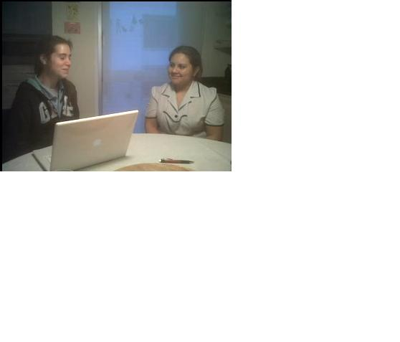
TAREA: HACER UNA ENTREVISTA
ENTREVISTAS DE LAS ALUMNAS
ACTIVIDAD 1: Escribimos las preguntas de la entrevista
ACTIVIDAD 2: Alto en el camino. Escribimos en nuestro diario de aprendizaje
ACTIVIDAD 3: Redactamos el texto definitivo de la entrevista
ACTIVIDAD 4: Hacemos la entrevista, grabándola con una videocámara para que la puedan ver y escuchar nuestros compañeros en clase
SIEMPRE CON ACTIVIDADES CONTEXTUALIZADAS
SECUENCIA DIDÁCTICA

Slide 15
IDEAS PARA TRABAJAR EN EL AULA
Proyecto: “Un billete de ida y vuelta”
TAREA: Hacer una entrevista
La tarea contada por las profesoras Colegio Ayalde

Slide 16
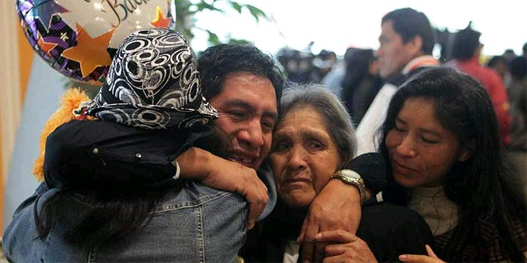
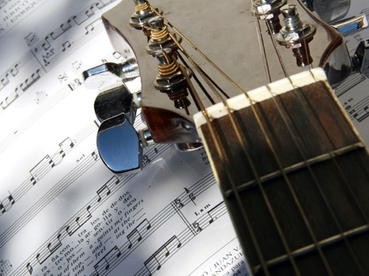

ESCAPANDO DE LA POBREZA: COMPRO BILLETE PARA ESPAÑA
Ponemos letra y música a una realidad social
TAREA:
Escribir y cantar una canción
Canciones de las alumnas

Slide 17
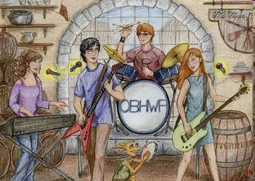
TAREA: ESCRIBIR Y CANTAR UNA CANCIÓN
ACTIVIDAD 1: Escuchamos canciones sobre el fenómeno de la inmigración
ACTIVIDAD 2: Escribimos la letra de nuestra canción
ACTIVIDAD 3: Alto en el camino. Escribimos en nuestro diario de aprendizaje
ACTIVIDAD 4: Redactamos el texto definitivo de nuestra canción
ACTIVIDAD 5: Terminamos nuestra canción y ensayamos antes de cantarla ante los compañeros de la clase
GRABAR LAS CANCIONES Y SUBIRLAS A VIMEO
VIMEO
SIEMPRE CON ACTIVIDADES CONTEXTUALIZADAS

Slide 18
IDEAS PARA TRABAJAR EN EL AULA
Proyecto: “Un billete de ida y vuelta”
TAREA: Escribir y cantar una canción
La tarea contada por las profesoras Colegio Ayalde

Slide 19
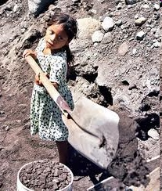
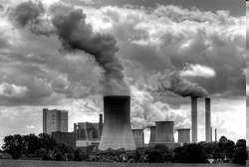
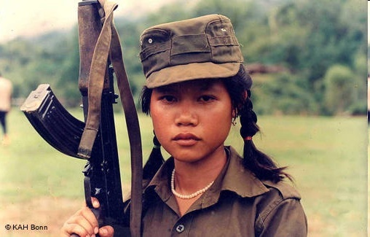
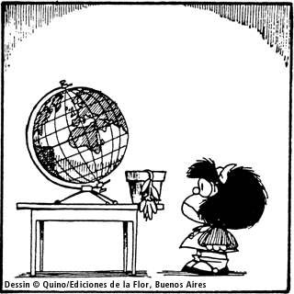
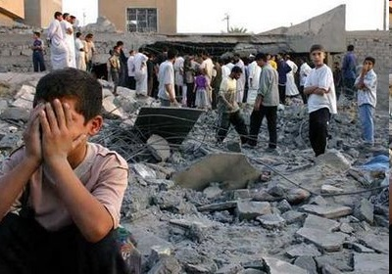
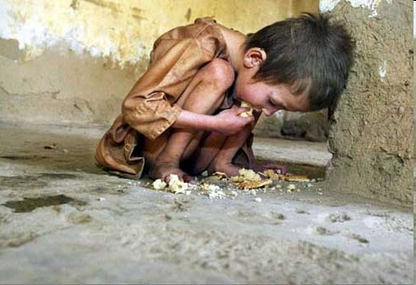
GUERRA CIVIL ESPAÑOLA Y
CONFLICTOS
Y PROBLEMAS DEL SIGLO XXI
"Como ciudadana del mundo me gustaría cambiar...“
Tarea:
Escribir una historia digital
Historias digitales de las alumnas

Slide 20
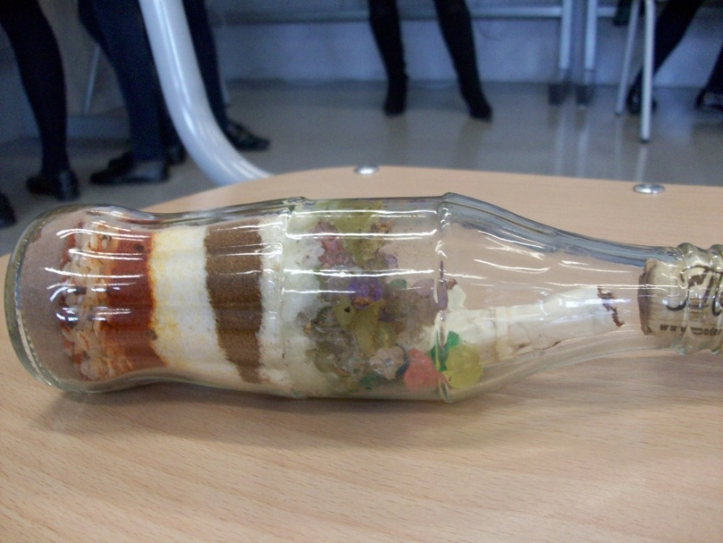
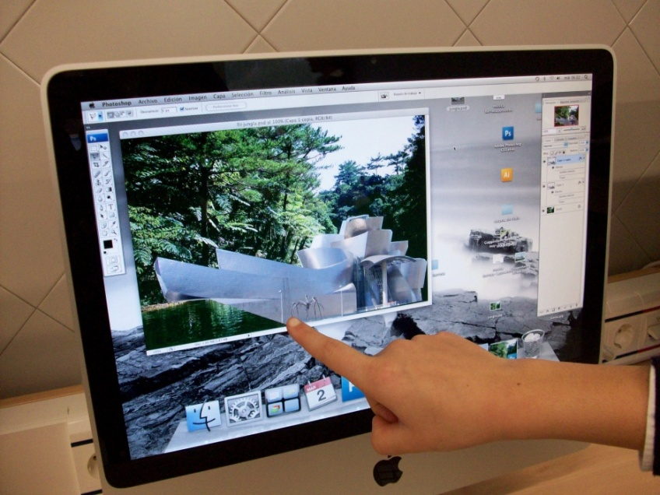
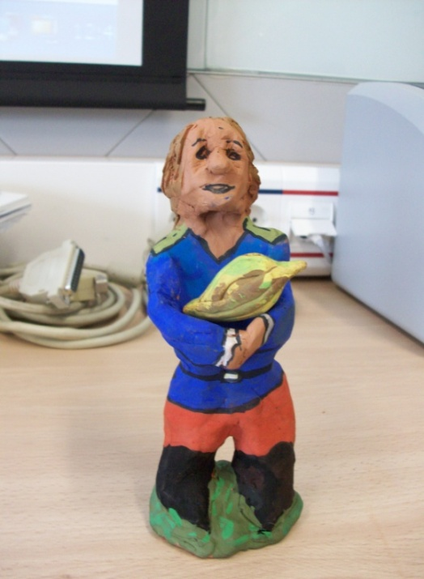
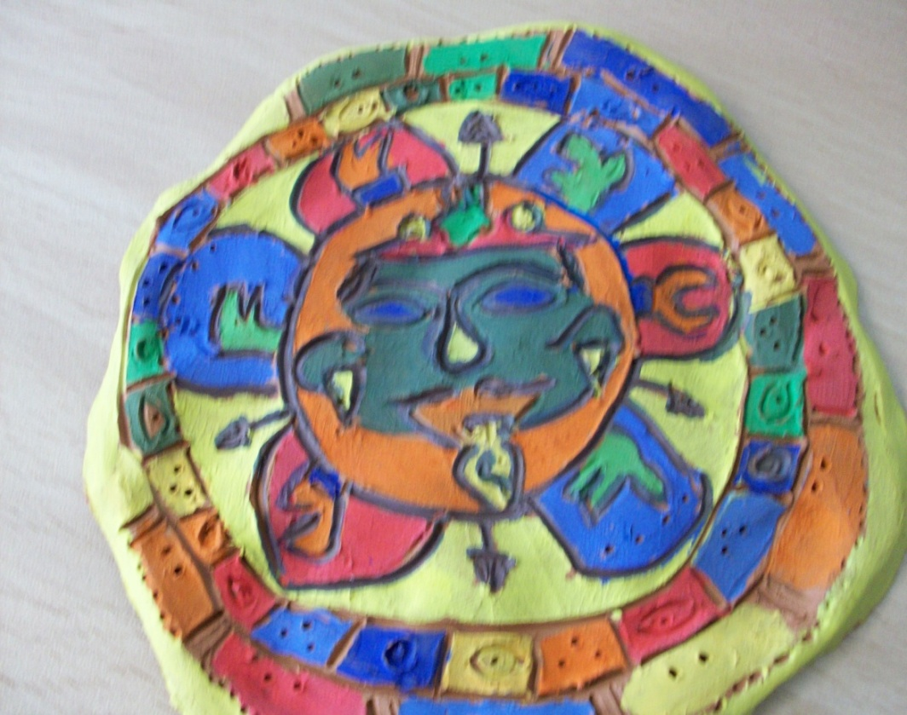
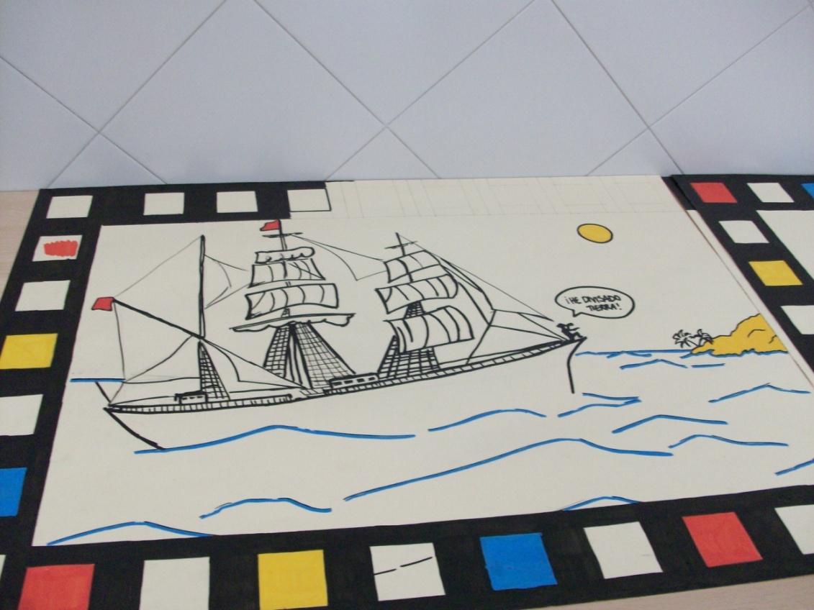
COLÓN: EN BUSCA DE UN SUEÑO
TAREA: CREAR UNA OBRA DE ARTE

Slide 21
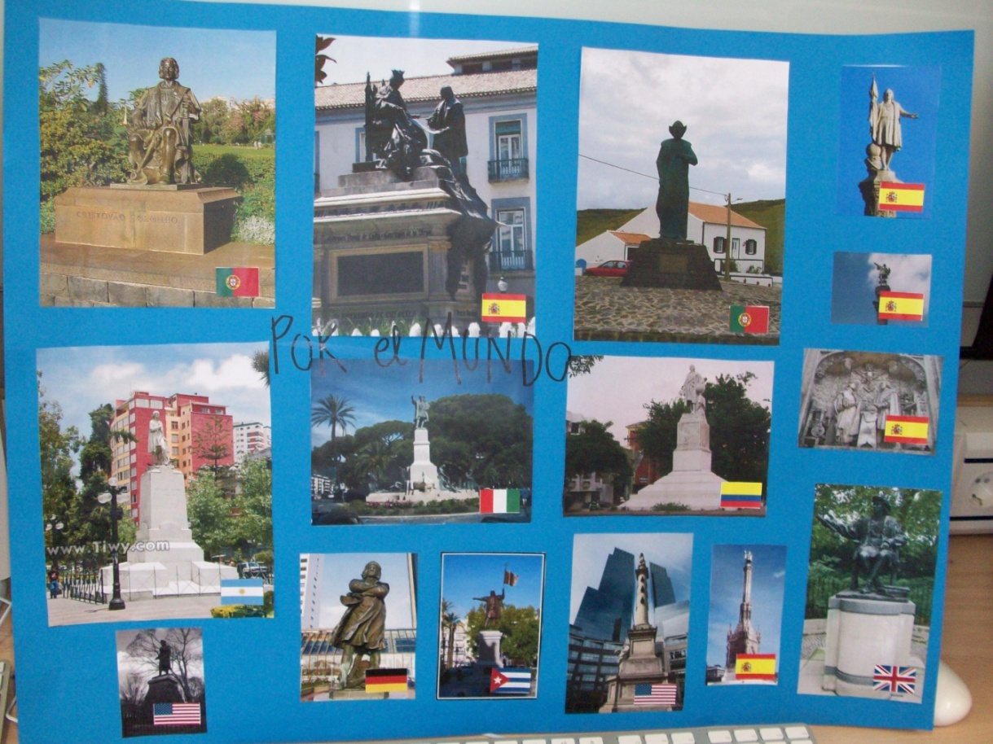
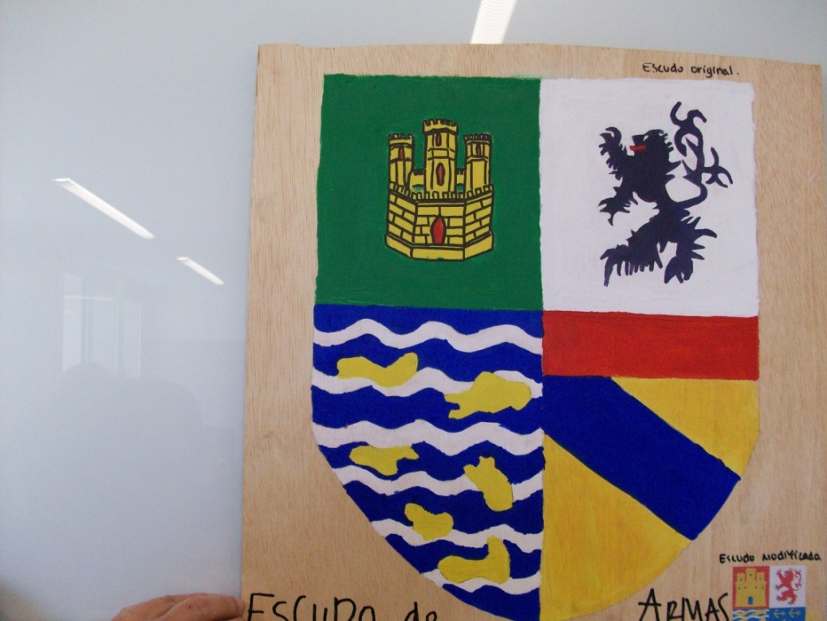
TAREA: CREAR UNA OBRA DE ARTE
ACTIVIDAD 1: Nos inspiramos viendo modelos y comenzamos nuestra obra de arte
ACTIVIDAD 2: Alto en el camino. Reflexionamos en nuestro diario de aprendizaje
ACTIVIDAD 3: Terminamos nuestra obra de arte
ACTIVIDAD 4: Explicamos nuestra obra de arte a los demás

Slide 22
IDEAS PARA TRABAJAR EN EL AULA
Proyecto: “Un billete de ida y vuelta”
TAREA: Crear una obra de arte
La tarea contada por las profesoras Colegio Ayalde

Slide 23
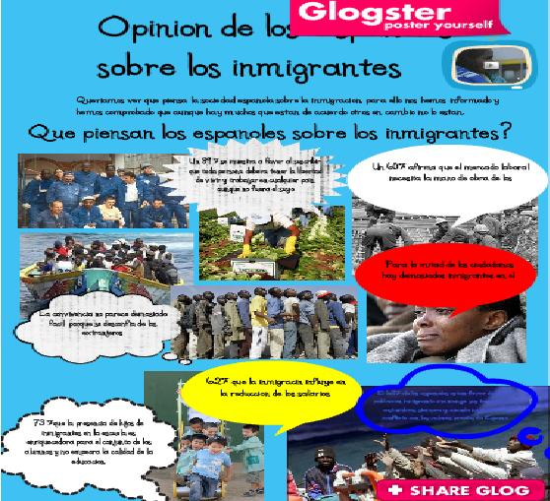
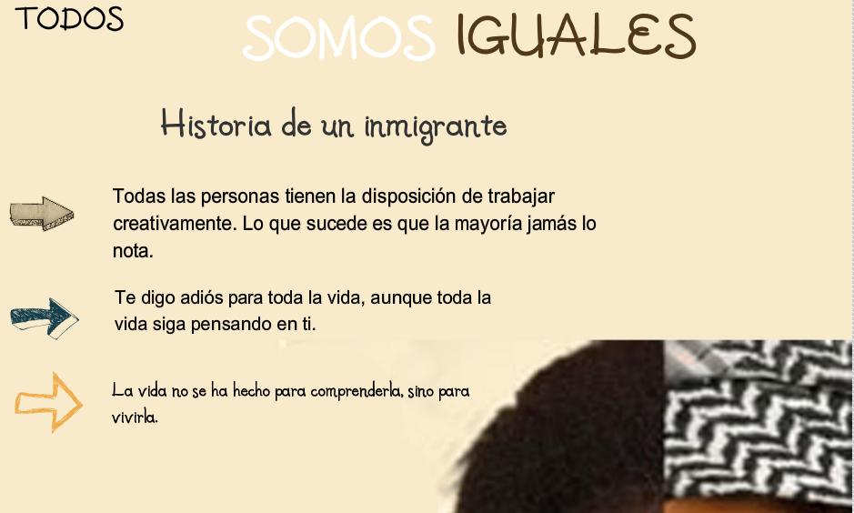
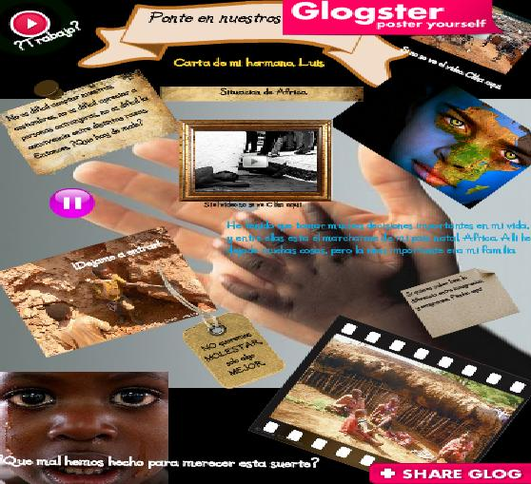
TAREA: ELABORAR UN CARTEL DIGITAL
GLOGSTER
SIEMPRE CON ACTIVIDADES CONTEXTUALIZADAS
SECUENCIA DIDÁCTICA
Hacer un cartel digital
CARTELES DIGITALES DE LAS ALUMNAS

Slide 24
TAREA:
CONSTRUIR UN CARTEL DIGITAL
ACTIVIDAD 1: ¿Qué se puede hacer con la aplicación Glogster?. Empezamos a pensar
ACTIVIDAD 2: Hacemos una prueba con Glogster y miramos el tutorial
ACTIVIDAD 3: Buscamos imágenes, enlaces, vídeos e imágenes para el cartel
ACTIVIDAD 4: Escribimos los textos del cartel
ACTIVIDAD 5: Hacemos un alto en el camino para reflexionar y escribimos en nuestro diario de aprendizaje
ACTIVIDAD 6: Construimos nuestro cartel en Glogster
ACTIVIDAD 7: Mostramos nuestro cartel en clase

Slide 25
IDEAS PARA TRABAJAR EN EL AULA
Proyecto: “Un billete de ida y vuelta”
TAREA: Hacer un cartel digital con la aplicación GLOGSTER
La tarea contada por las profesoras Colegio Ayalde

Slide 26
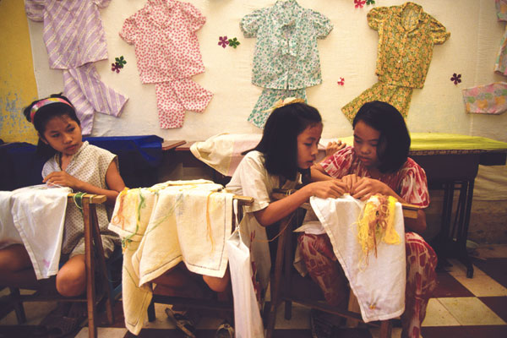
TAREA: CREAR UNA HISTORIA DIGITAL
ACTIVIDAD 1: Vemos una historia digital creada con la aplicación PhotoPeach. Cuestionario guía
ACTIVIDAD 2: Buscamos información para la Historia digital
ACTIVIDAD 3: Alto en el camino. Escribimos en nuestro diario de aprendizaje
ACTIVIDAD 4: Elaboramos nuestra historia digital con la aplicación
Tutorial, orientaciones y plantilla de evaluación
ACTIVIDAD 6: Mostramos nuestra historia digital a los compañeros de clase. Plantilla de evaluación
Explotación infantil y juvenil en la actualidad

Slide 27
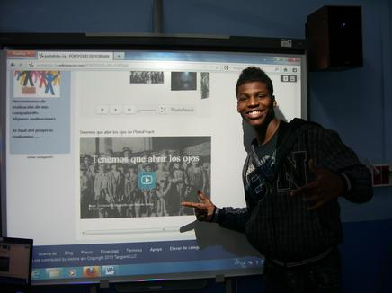
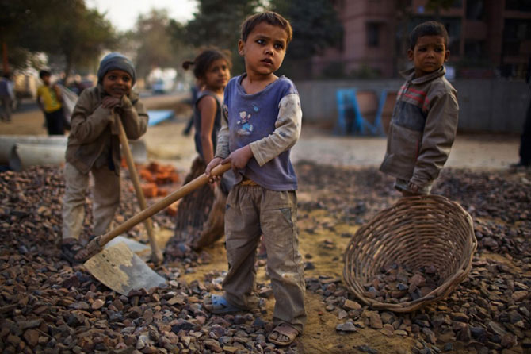
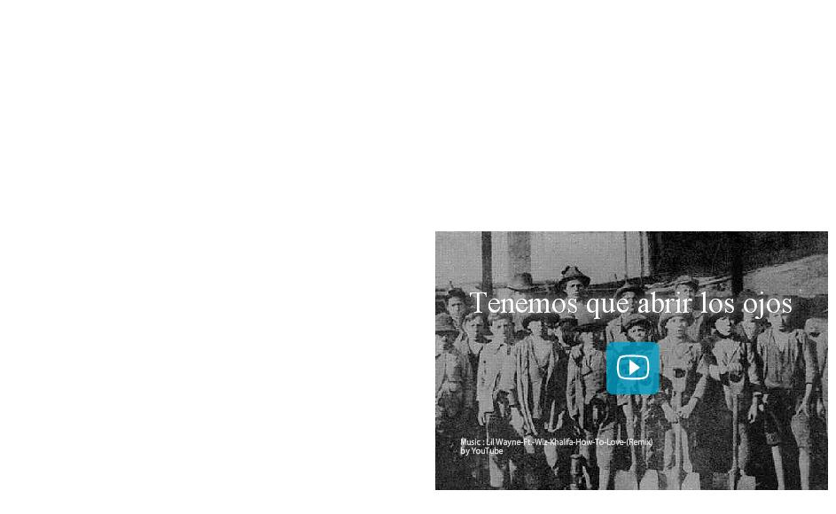
“Tenemos que abrir los ojos”
Yordan Arroyo 2º A
Instituto de Astrabudua

Slide 28

Otras ideas

Slide 29

PROYECTOS LLEVADOS AL AULA
Curso 2010-2011
Colegio Ayalde 4º ESO
Proyecto: Un billete de ida y vuelta
Curso 2011-2012
Instituto de Astrabudua 1ª ESO
Proyecto : Haití llora
Artaza-Romo institutua DBH-ko 2. maila
Proiektua: Joan eta etorriko bidaia
Curso 2012-2013
Instituto de Astrabudua 2º ESO
Proyecto: “El trabajo infantil y juvenil ayer y hoy”

Slide 30

HERRAMIENTAS PARA LA PLANIFICACIÓN Y REFLEXIÓN DEL TRABAJO EN EL AULA

Slide 31


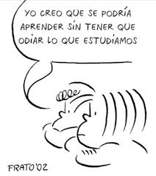
HERRAMIENTAS QUE AYUDAN AL ALUMNO-A A PLANIFICAR SU TRABAJO
Notes:
31

Slide 32
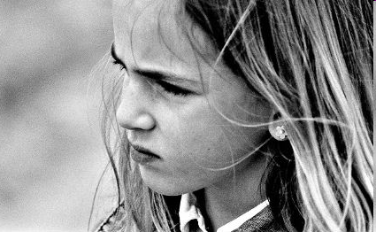
DOCUMENTO DEL ALUMNO-A AL INICIAR UNA INVESTIGACIÓN
La(s) pregunta(s) que investigaré:
Los datos que recogeré: | El método de recolección de datos:
¿Quién hará...? | ¿Qué?
¿Cómo esta investigación llevará el proyecto-secuencia didáctica al siguiente paso?

Slide 33
INFORME DE PROGRESO DESPUÉS DE UNA INVESTIGACIÓN
PROYECTO-SECUENCIA DIDÁCTICA: ALUMNO(S): FECHA:
He investigado:
He seguido los siguientes pasos:
He descubierto:
He aprendido a hacer lo siguiente:
He descubierto:
He aprendido a hacer lo siguiente:
Como resultado de mi investigación, creo que deberíamos cambiar lo siguiente del proyecto-secuencia didáctica:

Slide 34
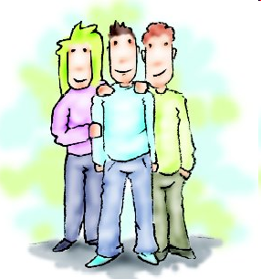
DOCUMENTO DEL ALUMNO-A AL INICIAR UN PRODUCTO
PROYECTO-SECUENCIA DIDÁCTICA: ALUMNO(S): FECHA:
¿Qué producto quiero/queremos construir?
¿Qué investigación necesito/necesitamos realizar?
¿Cuáles son mis/nuestras responsabilidades en este producto?
Espero/esperamos aprender lo siguiente al trabajar en este producto:
Necesito/necesitamos demostrar lo que hemos aprendido haciendo:
Completaré/completaremos el producto haciendo:

Slide 35
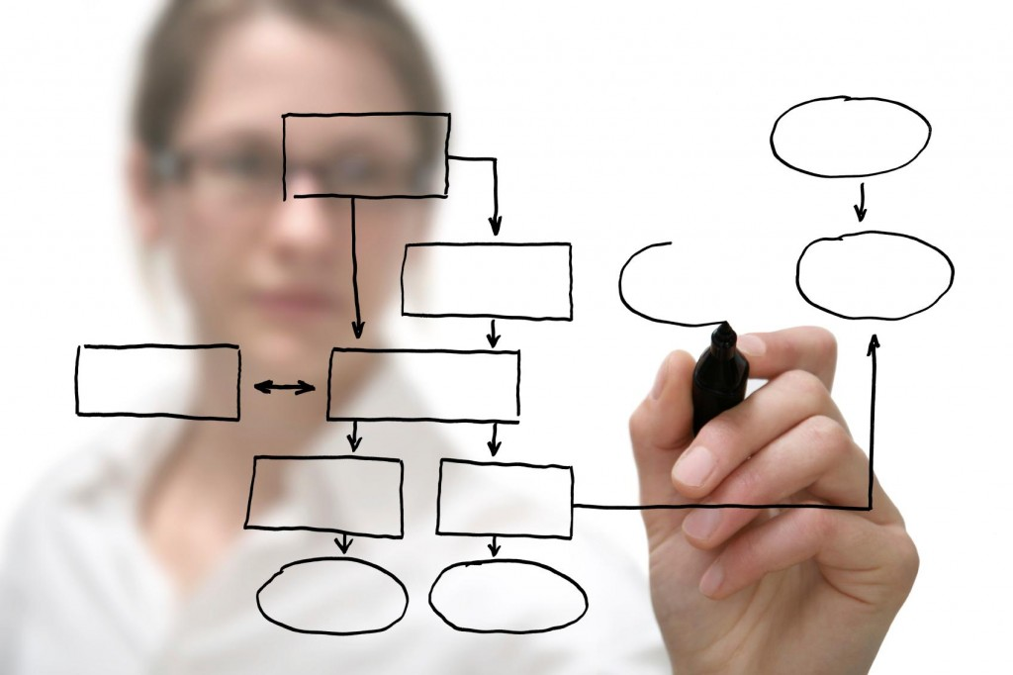
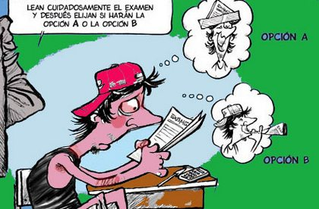
LISTAS DE CONTROL:
HERRAMIENTAS PARA PLANIFICAR Y EVALUAR

Slide 36
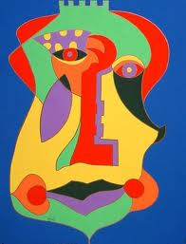
PLANTILLA PARA PLANIFICAR Y EVALUAR UNA OBRA DE ARTE Alumno-a: 1 2 3
Antes ha habido una información sobre el tema que se va a plasmar en la obra de arte
La obra de arte es creativa e imaginativa
La obra de arte tiene título
Se hace una pequeña descripción de la obra (10 líneas)
La técnica utilizada es adecuada
Adecuado
Suficiente
Inadecuado

Slide 37

Autor de la entrevista: Persona entrevistada: 1 2 3
Aparece como título una de las respuestas del entrevistado que se quiere resaltar
Tiene un texto introductorio en donde se explica en un párrafo la trayectoria vital del personaje entrevistado
Señala con pocas palabras valores que el entrevistado detesta o aplaude, aficiones y gustos
Las preguntas realizadas corresponden a diferentes aspectos de la vida de la persona entrevistada (Relaciones: sociedad, familia, amigos, cultura, vivienda., trabajo, vida cotidiana,...)
Se ha hecho una trascripción correcta de lo que ha respondido la persona entrevistada
PLANTILLA PARA PLANIFICAR Y EVALUAR UNA ENTREVISTA
1.- Adecuado
2.- Suficiente
3.- Inadecuado

Slide 38



EL DIARIO DE APRENDIZAJE: UN INSTRUMENTO PARA LA REFLEXIÓN Y AUTOEVALUACIÓN
El diario de aprendizaje

Slide 39

  ¿Qué estoy aprendiendo?
  ¿Qué recursos estoy utilizando?, ¿para qué me sirven?
  ¿Con quién lo estoy aprendiendo?
  ¿Qué dificultades tengo?
¿Quién me puede ayudar?
MI DIARIO DE APRENDIZAJE
NOMBRE:
APELLIDOS:
CURSO:

Slide 40

La importancia de las orientaciones en todo el proceso

Slide 41



LAS IMÁGENES UTILIZADAS EN ESTA PRESENTACIÓN, SALVO ALGUNAS PROPIAS, HAN SIDO TOMADAS DE GOOGLE IMÁGENES
ANA BASTERRA COSSÍO

